Slide 1

A Seminar on How to Give Bible Studies
聖書研究の与え方セミナー
The Power of God’s Word
神の御言葉の力
Dr. Ron E. M. Clouzet, NSD Ministerial Secretary

Slide 2
Session Four
第４講義
How to Study in Groups
グループで研究する
Sunday, July 30, 9:30
７月３０日 日曜日 午前９時３０分

Slide 3
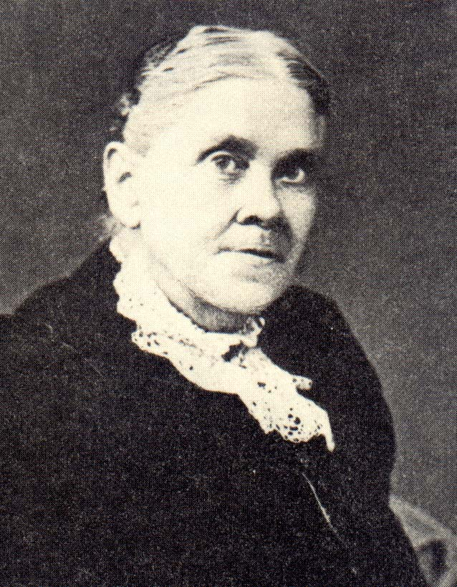
Studying the Bible Is for Everyone!
“The Bible is the most precious book in the world. It is the only guide to direct the soul to the paradise of God . . . .
聖書は世界で一番尊い書物です。魂を神の楽園へと導く無二のガイドです….

Slide 4
Studying the Bible Is for Everyone!
“The idea is disseminated that common people should not study the Bible for themselves, but that the minister or teacher should decide all matters of doctrine for them . . . .
一般の人は聖書を自分たちで勉強すべきでなく、牧師や教師が教義のすべての判断を行うべきであるという考え方は広く浸透している….

Slide 5
Studying the Bible Is for Everyone!
“God has given reasoning powers to men, and by bringing our mental faculties into connection with the Word of God, the spiritual powers are awakened,
神は考える力を人に与えた。神の言葉へ我々の知恵をつなぐとき霊的な力が揺り起こされ、

Slide 6
Studying the Bible Is for Everyone!
“and common people, as well as teachers and clergymen, may understand the will of God.”
The Southern Work, 46.
教師、聖職者のみならず、一般の人も神の御心を理解するのである。

Slide 7
Last April: Missional Small Groups
宣教する小グループ

Slide 8
Basic Principles
Groups that lack a clear mission are vulnerable groups. Every group should have a clear common objective that should include a mission component.
はっきりした目的（ミッション）を持たないグループは脆弱なグループである。
Groups should write their mission statement and their covenant on their second meeting.
グループはミッション・ステートメントと誓約を２回目のミーティングで書き出すべきである。
Notes:
I have included some of the slides with Japanese translation from the April training (much more was given in that meeting that now). However, they are not word for word the same. So, the translator MUST pay close attention to the English slide and ensure that THAT is translated. The Japanese slides are given to save him/her time, as long as they pay close attention. If this is confusing, delete all the Japanese slides and go from scratch.

Slide 9
Basic Principles
Most groups have a leader, an assistant, and a host. The best size for groups is 6 to 8 people.
大部分のグループはリーダー、助手、と主人役がいます。一番よいグループの人数は６から８名です。
Groups that have a light meal or eating component facilitate socialization.
軽食や食事を出すグループはメンバーの交流を促進します。
Notes:
I have included some of the slides with Japanese translation from the April training. However, they are not word for word the same. So, the translator MUST pay close attention to the English slide and ensure THAT is translated. The Japanese is given to save him/her time, as long as they pay close attention.

Slide 10
Basic Principles 大原則
Groups that lack a clear mission are vulnerable groups: to extreme members, to aimlessness, to gossip, to boredom. Every group should have a clear common objective that should include a mission component.
はっきりした目的（ミッション）を持たないグループは：過激な意見のメンバー、無目的、世間話、倦怠感等に対し脆弱なグループである。

Slide 11
Basic Principles 大原則
Groups should write their mission statement and their covenant on their second meeting. This is to keep them focused on a clear objective. Examples:
グループはミッション・ステートメントと誓約を２回目のミーティングで書き出すべきである。これによりはっきりした目的が持てる。例：

Slide 12
Basic Principles 大原則
The meeting location is important, to avoid distractions and enhance participation.
小グループの集まる場所は気が散らず、参加しやすい場所を選ぶことが大切です。
Most groups should have a leader, an assistant, and a host.
大部分グループはリーダー、助手、と主人役が必要です。

Slide 13
Basic Principles 大原則
Groups that have a light meal or eating component facilitate socialization.
軽食や食事を出すグループはメンバーの交流を促進します。
Prayer bonds members together. However, no one should be pressured to pray. To help non-prayers, encourage them to write a prayer to read to the group.
祈りはメンバーの結束を強めます。しかし、誰も祈りを強制されるべきではありません。祈らない人を助ける手段として祈りを書き出しみんなの前で読むことを提案して見ましょう。

Slide 14
The Acts 2 Experience:
Bible Study
Fellow ship
Social Life
Prayer
Notes:
Check the Japanese slides that follow this sequence of graphs. You may simply choose to use those. They are alike. (trans) please use slides 23 on, thank you!!

Slide 15
The Acts 2 Results:
Bible Study
Fellow ship
Social Life
Prayer
Miracles

Slide 16
The Acts 2 Results:
Bible Study
Fellow ship
Social Life
Prayer
Miracles
Mutual Care

Slide 17
The Acts 2 Results:
Bible Study
Fellow ship
Social Life
Prayer
Miracles
Baptisms
Mutual Care

Slide 18
The Acts 2 Results:
Bible Study
Fellow ship
Social Life
Prayer
Miracles
Baptisms
Mission
Mutual Care

Slide 19
The Acts 2 Components:
Bible Study
Fellow ship
Social Life
Prayer
Fellowship
Miracles
Mutual Care
Baptisms
Social Life
Mission
Community

Slide 20
The Acts 2 Components:
Bible Study
Fellow ship
Social Life
Prayer
Fellowship
Miracles
Mutual Care
Baptisms
Social Life
Mission
Community

Slide 21
The Acts 2 Components:
Bible Study
Fellow ship
Social Life
Prayer
Fellowship
Miracles
Mutual Care
Baptisms
Social Life
Mission
Community

Slide 22
The Acts 2 Basic Components:
Bible Study
Comm unity
Missio
Prayer

Slide 23
The Acts 2 Experience: 使徒行伝２章の経験
Bible Study
聖書研究
Fellow ship
親交
Social Life
社会生活
Prayer
祈り

Slide 24
The Acts 2 Results: 使徒行伝2章の結果
Bible Study
聖書研究
Fellow ship
親交
Social Life
社会生活
Prayer
祈り

Slide 25
The Acts 2 Results: 使徒行伝2章の結果
Bible Study
聖書研究
Fellow ship
親交
Social Life
社会生活
Prayer
祈り
Miracles奇跡

Slide 26
The Acts 2 Results: 使徒行伝2章の結果
Bible Study
聖書研究
Fellow ship
親交
Social Life
社会生活
Prayer
祈り
Miracles奇跡
Mutual Care相互援助

Slide 27
The Acts 2 Results: 使徒行伝2章の結果
Bible Study
聖書研究
Fellow ship
親交
Social Life
社会生活
Prayer
祈り
Baptisms
バプテスマ
Miracles奇跡
Mutual Care相互援助

Slide 28
The Acts 2 Components: 使徒行伝2章の要素
Bible Study
聖書研究
Fellow ship
親交
Social Life
社会生活
Prayer
祈り
Miracles
奇跡
Baptisms
バプテスマ
Mission
使命
Mutual Care相互援助

Slide 29
The Acts 2 Components: 使徒行伝2章の要素
Bible Study
聖書研究
Fellow ship
親交
Social Life
社会生活
Prayer
祈り
Fellowship
親交
Miracles
奇跡
Mutual Care
相互援助
Baptisms
バプテスマ
Social Life
社会生活
Mission
使命
Community
地域社会

Slide 30
The Acts 2 Components: 使徒行伝2章の要素
Bible Study
聖書研究
Fellow ship
親交
Social Life
社会生活
Prayer
祈り
Fellowship
親交
Miracles
奇跡
Mutual Care
相互援助
Baptisms
バプテスマ
Social Life
社会生活
Mission
使命
Community
地域社会

Slide 31
The Acts 2 Basic Components:
使徒行伝2章の基本的要素
Bible Study 聖書研究
Comm unity
地域社会
Mission 伝道
Prayer 祈り

Slide 32

So, according to Acts 2,
Bible Study is the first essential element in every Christian small group.
使徒行伝２章によれば聖書研究は小グループの１番目の重要な要素である

Slide 33


There are two basic approaches to Bible study in groups…
聖書研究をグループで行うとき二つの方法がある

Slide 34
The Study Guides
The Open Bible Study
１ 聖書研究ガイド
２ 自由研究

Slide 35
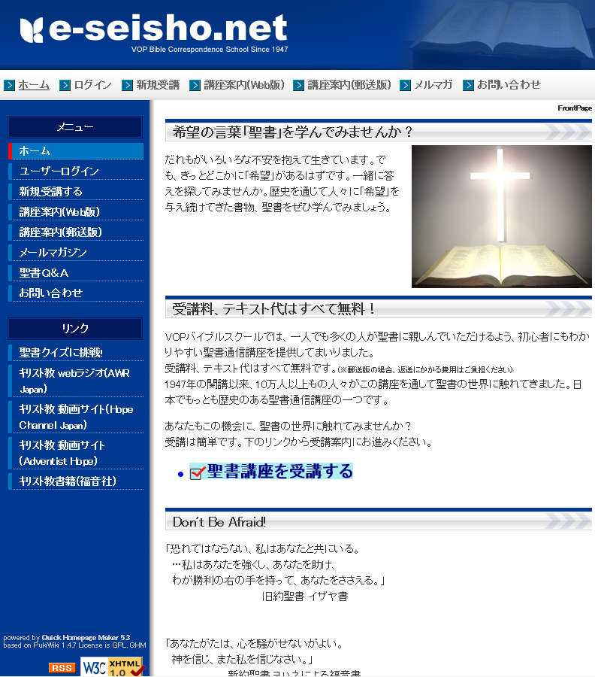
1.
The study guides１．聖書研究ガイド

Slide 36
Study Guides
A group can go over a study guide set from the VOP together
預言の声の聖書講座をグループで行う

Slide 37
Study Guides
In that case, the process would be similar to when taking the guides to people’s homes
自宅で講座を受講するときに似ている
After a few minutes of socialization, singing, prayer…
挨拶、賛美、祈りのあと

Slide 38
Study Guides
The leader would do the entire lesson ahead of time
リーダは講座をあらかじめ勉強して
He/she would focus on 3 or 4 key points and texts
３つ４つのポイントあるいは聖句に焦点をあて

Slide 39
Study Guides
The group would discuss those points
グループでディスカッションを行う
However, other points will surely come up, which the leader should manage well
しかし、必ずと言って良いほどほかのポイントも出てくる。リーダーはこれも上手にさばく用意が必要である

Slide 40
Study Guides
The leader should anticipate how to finish the study time; take control the last 10 min.
リーダーは研究の終わり方を予想しなければならない、最後の１０分間は自らコントロールする。

Slide 41
Study Guides
The leader should have one or two major decisions ready for the group to consider:
  Who is ready to keep the Sabbath this week?
  Who would like to put Jesus first in their lives?
  ６．リーダーはグループが考えるべき質問を投げかけるべきである
  だれが今週安息日を守る準備があるか
  だれがイエスを自分の人生で１番にしたいか

Slide 42
Study Guides
Advantages?
  The studies are set
  Greater confidence of success, fewer variables
利点
  講座は決まっている
  成功する確信が持てる。変動する要素が少ない

Slide 43
Study Guides
Disadvantages?
  Easier to become routine
  Takes skill for the leader to keep them interesting
欠点
  マンネリ化しやすい
  興味を保つためにリーダーのスキルが要求される

Slide 44

2.
The open Bible study
オープンな聖書研究

Slide 45
The Open Bible Study
The group, or the leader, pre-selects a book of the Bible or a subject to study:
  Book of Daniel
  Suffering and Death
グループ或いはリーダーがあらかじめ研究する書或いは事柄を決める
  ダニエル書
  苦しみと死

Slide 46
The Open Bible Study
The leader must work harder and select texts to consider for each study session
リーダーは毎度研究のために聖句などを準備しなければならない
Often, those texts will come from study guides!
多くの場合その聖句は聖書講座からとられることがある

Slide 47
The Open Bible Study
The texts to review should be given at the previous meeting, along with a few questions to also consider
聖句、と質問は前回のミーティングで配布する

Slide 48
The Open Bible Study
Those texts become the focus of study the next time
これらの聖句は次回の研究の焦点となる
However, often other texts will surface from the group. They should also be reviewed
研究中にほかの聖句もクループから出されることがある。それらの聖句も研究すべきである

Slide 49
The Open Bible Study
This means that the leader must be more knowledgeable of the Bible than most of the group members, to know how to lead well
これはリーダがグループのほかのメンバーよりも聖書の深い知識を持っていなければならなく、またリーダーシップを発揮できなければならない事を意味する

Slide 50

Last April: Leading Groups

Slide 51
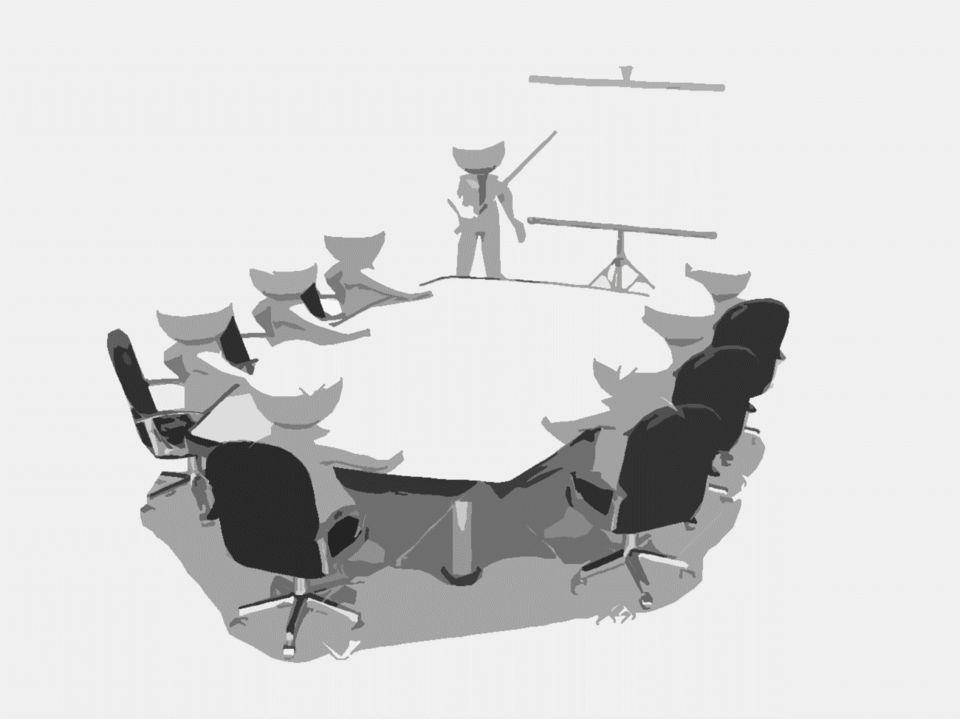
The Didactic Method教育的方法
Based on a lecture format, focuses on instruction
講義形式に基づき、指導に重点をおく
Communication is from teacher to student and vice versa
コミュニケーションは教師から生徒へ、またその反対
The objective is to impart knowledge, to inspire people to action目的は知識を授け、人々を行動へと導くこと
The best leaders are knowledgeable, patient people最良のリーダーは知識があり、
辛抱強い人
Notes:
Translator: please check the four slides with Japanese, following these two.

Slide 52

The Inductive Method 帰納的方法
Based on a discussion format, focusing on discovery
討議形式に基づき、発見に重点を置く
Communication is from student to student to leader
コミュニケーションは生徒から生徒やリーダーに
The objective is to empower participation and personal discovery which leads to longer-lasting convictions
目的は参加を強め、より長く続く確信へと導く個人的な発見をすること
The best leaders are facilitators, observers of people最良のリーダーはファシリテーターで
人をよく観察する

Slide 53
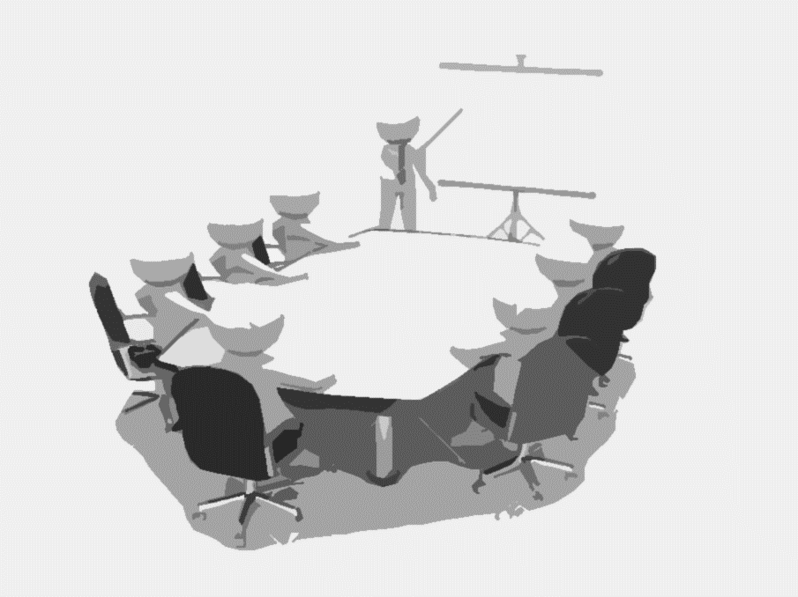
The Didactic Method 教育的方法
Based on a lecture format, focuses on instruction
講義形式では、指導に重点をおく
Communication is from teacher to student and vice-versa
コミュニケーションは教師から生徒へ、またその反対

Slide 54
The Didactic Method 教育的方法
The objective is to impart knowledge, to inspire people to action
目的は知識を授け、人々を行動へと導くこと
The best leaders are knowledgeable, patient people
最良のリーダーは知識があり、
辛抱強い人

Slide 55
The Inductive Method 帰納的な方法
Based on a discussion format, focusing on discovery
討議形式では、発見に重点を置く
Communication is from student to student to leader
コミュニケーションは生徒から生徒やリーダーに

Slide 56
The Inductive Method 帰納的な方法
The objective is to empower participation and personal discovery which leads to longer-lasting convictions
目的は参加を強め、より長く続く確信へと導く個人的な発見をすること
The best leaders are facilitators, observers of people
最良のリーダーはファシリテーターで
人をよく観察する

Slide 57
The best way to study in groups is inductively.
グループで勉強する一番良い方法は帰納的である

Slide 58
Three Principles of Inductive Bible Study
帰納的な聖書研究の三原則
Similar to the principles when studying science:
科学の勉強に近い
Principle of Observation (the What)
観察の原則（何？）
  What does it say? It’s all about reading carefully.
  何と書いてあるか、気をつけて読む

Slide 59
Three Principles of Inductive Bible Study
帰納的な聖書研究の三原則
Principle of Interpretation (the Why)
解釈の原則（なぜ）
  What does it mean? It’s about letting the text define reality.
  何を意味するか。聖句が現実を定義することを許容する。
Principle of Application (the How)
応用の原理（どのように）
  What does it say to me? It’s about how the biblical lesson applies to me personally today.
  わたしに何を語りかけているか。聖書のレッスンが今日わたしにどのような意味をもたらしているか

Slide 60
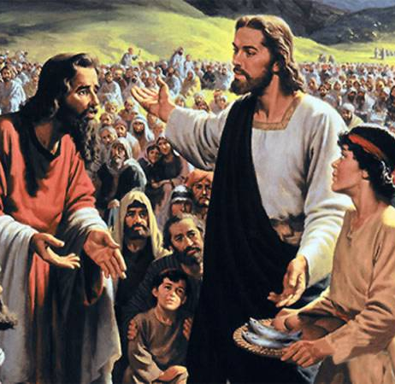
For example: Mark 6:30-44
マルコ6:30-44 の例
What: What are some key words?
何：キーワードはなにか
What: What did the apostles shared with Jesus?
何：信徒はイエスと何を共有したか
Notes:
(trans) shared→ share ??

Slide 61
For example: Mark 6:30-44
マルコ6:30-44 の例
What: What was the disciples’ approach to the hungry multitude, and how does it contrast with Jesus’?
何：弟子たちの空腹の人たちへの接し方は何であったか。それはイエスの接し方とどのように異なっていたか

Slide 62
For example: Mark 6:30-44
マルコ6:30-44 の例
Why: Why would He ask them to rest away from the crowds?
なぜ：群衆から離れて休むことを望まれたか
Why: Why were the crowds so eager to follow Jesus?
なぜ：群衆はイエスについて行きたがったか

Slide 63
Let’s try it!
やってみよう

